Slide 1

生產技術處一部二課
2022.10.12
Andy Chien

Slide 2
2022 Q3 績效報告 目錄Content
專案開發
內部專案開發
自我評價
遇到的困難及需要協助的地方
最想學習的項目
未來展望

Slide 3
2022 Q3 績效報告 目錄Content
專案開發
內部專案開發
自我評價
遇到的困難及需要協助的地方
最想學習的項目
未來展望

Slide 4
2022 Q3 績效報告 EZ1K ORT開發
EZ1K 全機種ORT開發
ORT 包含機種
EZ1K A1 8port
EZ1K A1 48port
EZ1K A2 8port
EZ1K A2 48port
EZ1K A2 ACT2 8port
EZ1K A2 ACT2 48port
ORT流程:
DUT initial (bootup、vlan) ok -> packaging loop -> done
細項:
兩種流程版本:
1. 打封包24小時後出log上拋
2. 打封包6天，每五個小時出log，全測完上拋
一台打包fail就直接fail，FTP上拋、SFIS上拋結果過站

Slide 5
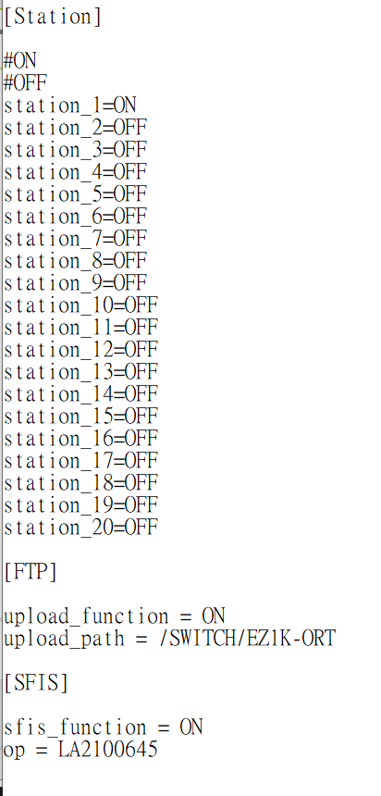
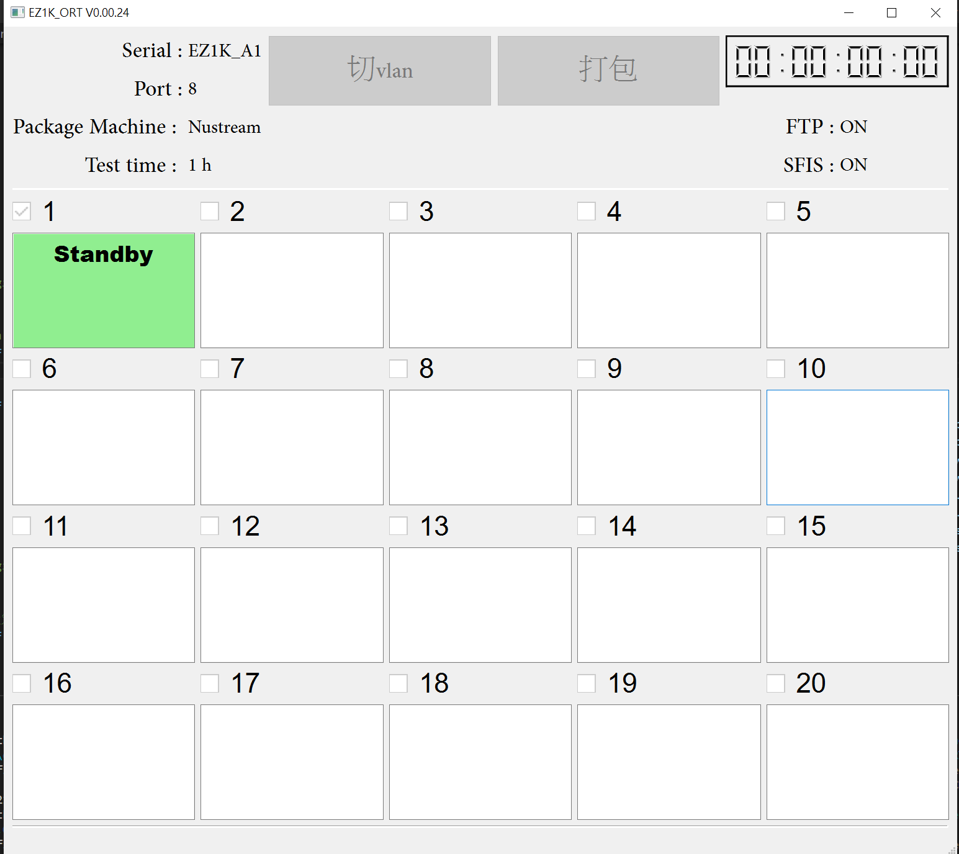
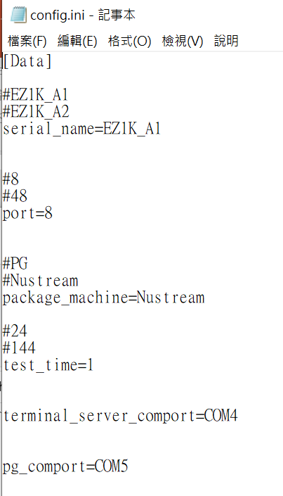
2022 Q3 績效報告 EZ1K ORT開發
EZ1K ORT UI
顯示測試資訊、initial按鈕、打封包按鈕、計時器以及每個station狀態
使用config控制機種、封包產生器、開關station、FTP、SFIS ON/OFF

Slide 6
2022 Q3 績效報告 目錄Content
專案開發
內部專案開發
自我評價
遇到的困難及需要協助的地方
最想學習的項目
未來展望

Slide 7
2022 Q3 績效報告 IPLAS小幫手
IPLAS 小幫手 (完程度80%)
動機: 有鑒於有做NPI的同仁皆需要每日查看IPLAS上的生產資訊並查看生產log 來排除狀況，這樣每日皆會花半小時至一小時來查詢，重複做相似的 動作。因此， 如果能有一個程式能將這個動作完成就能省下同仁的 時間。
目的/功能: 使用者可以將想查詢的專案以及時間區間設定成每日排程，有著自 動去IPLAS截取必須的生產資訊、下載生產log檔，最終產生一份每 日報告，方便使用者查詢生產狀況，最終可以發郵件通知等功能

Slide 8
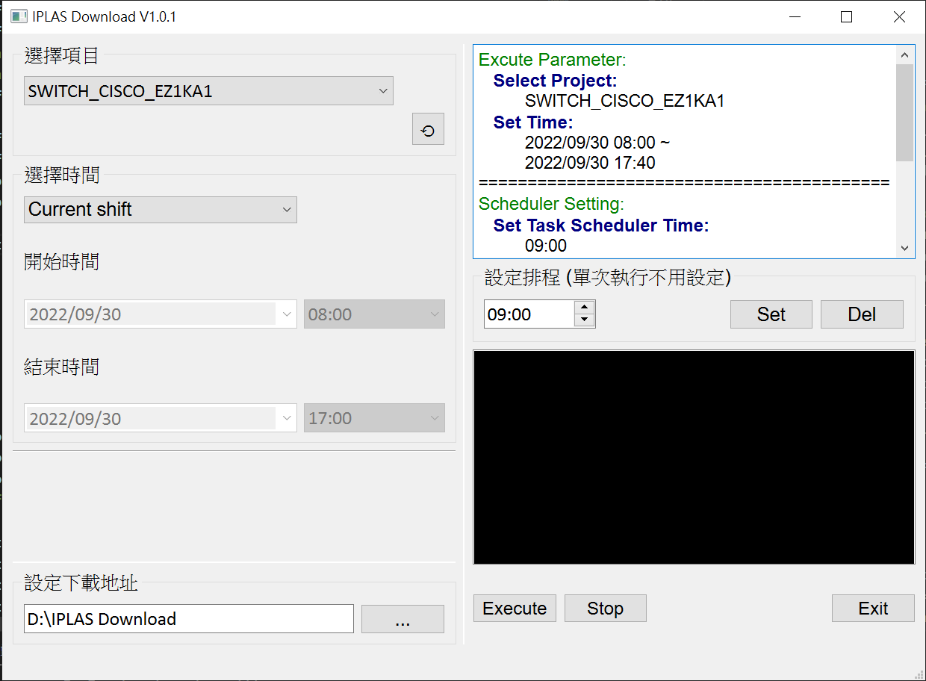
2022 Q3 績效報告 IPLAS小幫手介紹
UI部分
選擇使用者的專案，第一次開啟時會去IPLAS獲取使用者所有的專案
即時顯示使用者選擇的資訊
選擇想得到的時間區段
將使用者選擇的參數註冊到電腦排程裡
使用者可以選取想存放的位置

Slide 9
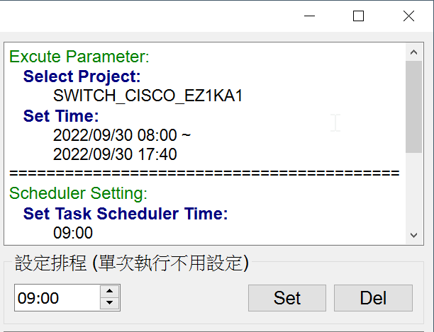
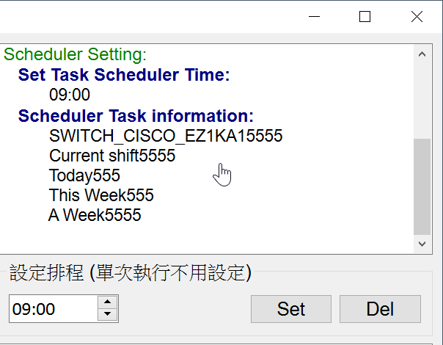
2022 Q3 績效報告 IPLAS小幫手介紹
UI部分
顯示資訊分為執行參數與已有的排程設定

Slide 10
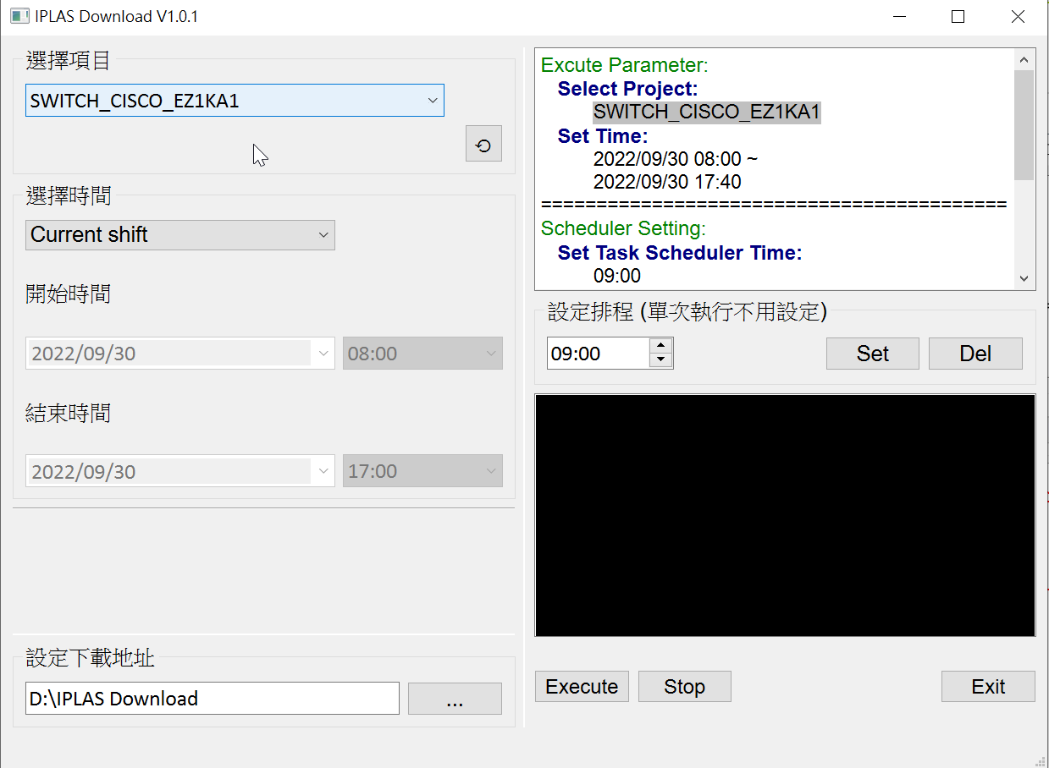
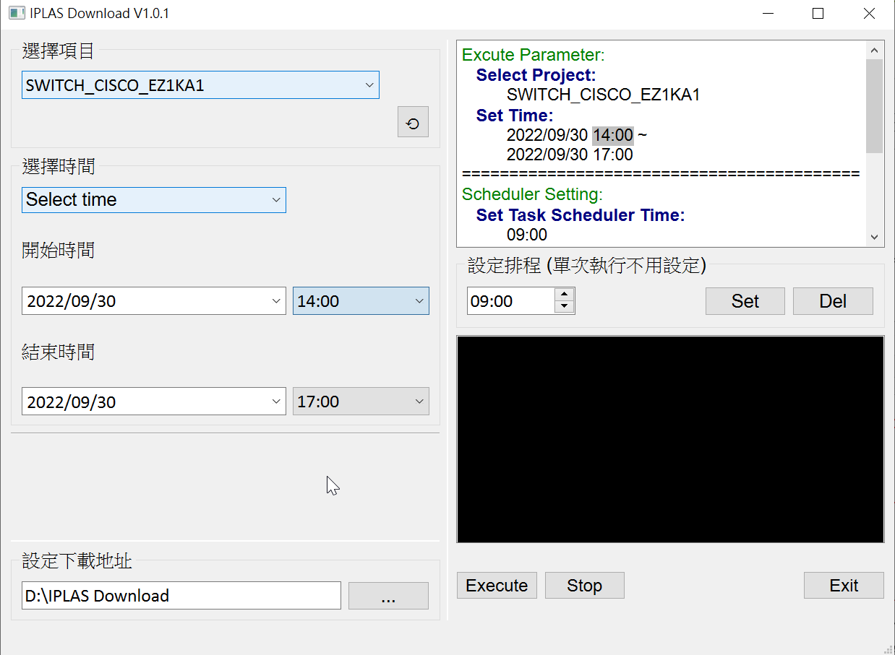
2022 Q3 績效報告 IPLAS小幫手介紹
UI部分
資訊有改變的地方皆會閃一次灰色底提醒使用者改變的地方

Slide 11
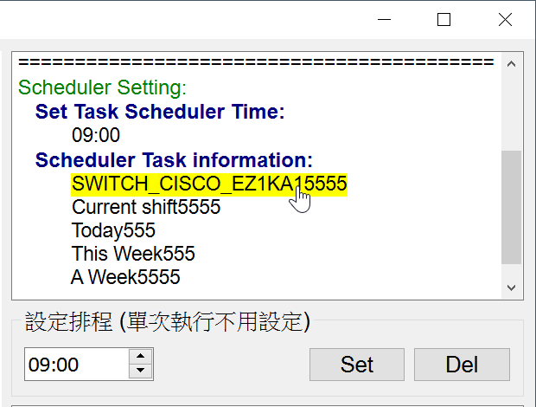
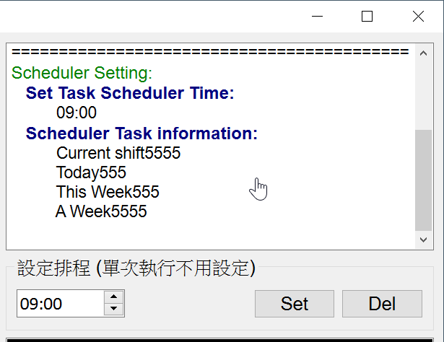
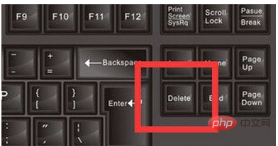
2022 Q3 績效報告 IPLAS小幫手介紹
UI部分
原本鼠標為「I」字型屬標
到了顯示已有排程的地方鼠標會變為手指型
按一下想刪除的項目，這時候項目會使用螢光標出
接下來可以使用右下角Del按鈕或是直接按鍵盤上的Del按鈕進行刪除

Slide 12
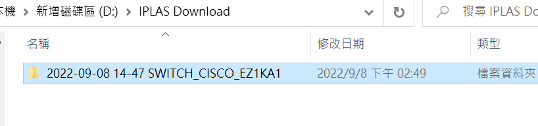
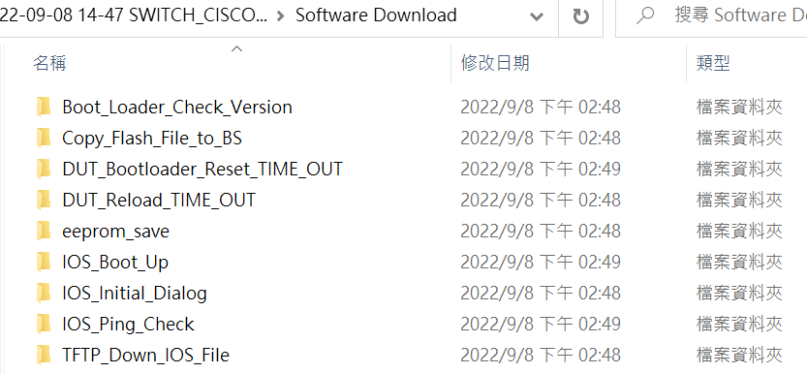
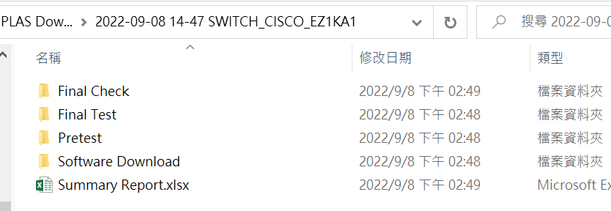
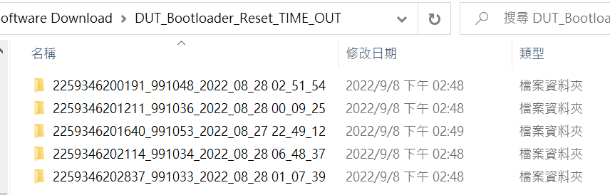
2022 Q3 績效報告 IPLAS小幫手介紹
功能部分
Log下載後資料夾架構:
生成下載資料夾，顯示執行時間，方便辨別
分類整理下載的ISN
生成summary report

Slide 13
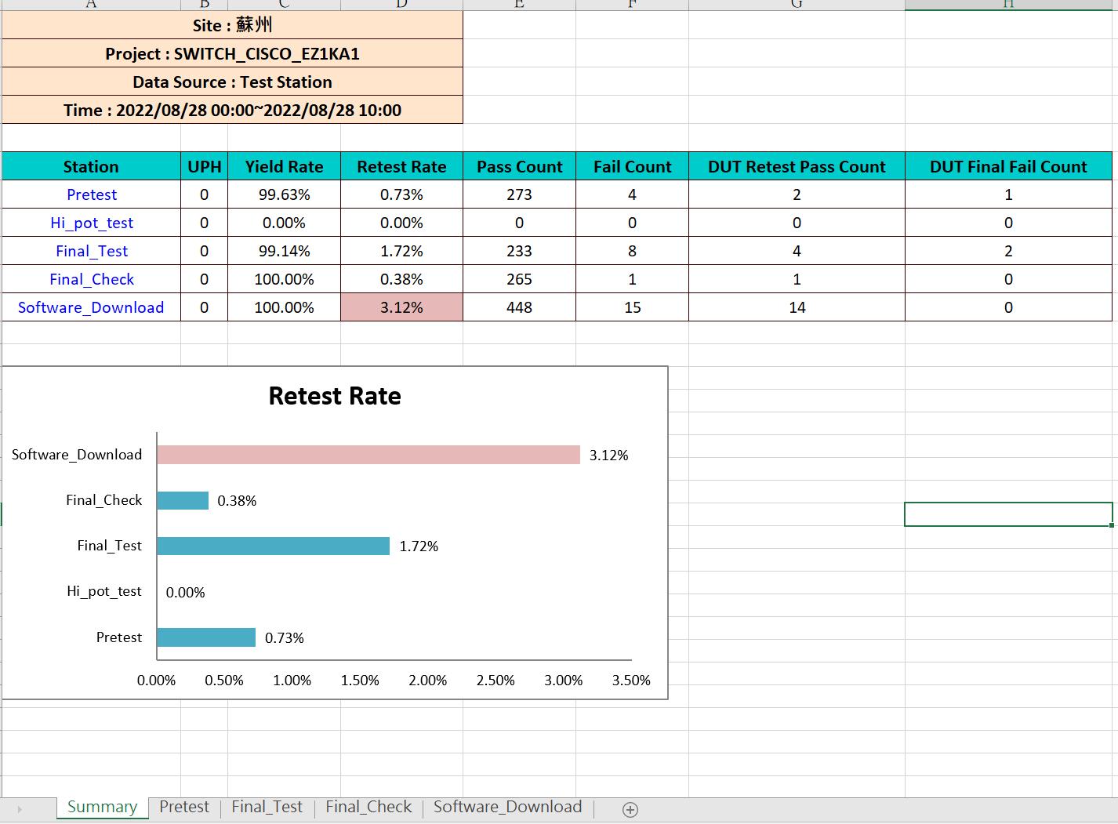
2022 Q3 績效報告 IPLAS小幫手介紹
IPLAS Summary report
第一頁為總資料整理:
顯示執行時的參數，包括選擇的project、選擇的時間區間
1.顯示這個時間區間的數據，包括:
1.測站
2.UPH
3.失敗率
4.重測率
5.Pass count
6.Fail count
7.Final retest count
8.fInal fail count
2.其中測站部分有超連結至各測站頁面(藍色文字)
3.重測率那欄最高的重測率也會使用紅色底顯示，方便查看
重測率Barchart，最高的也會用紅色標記

Slide 14
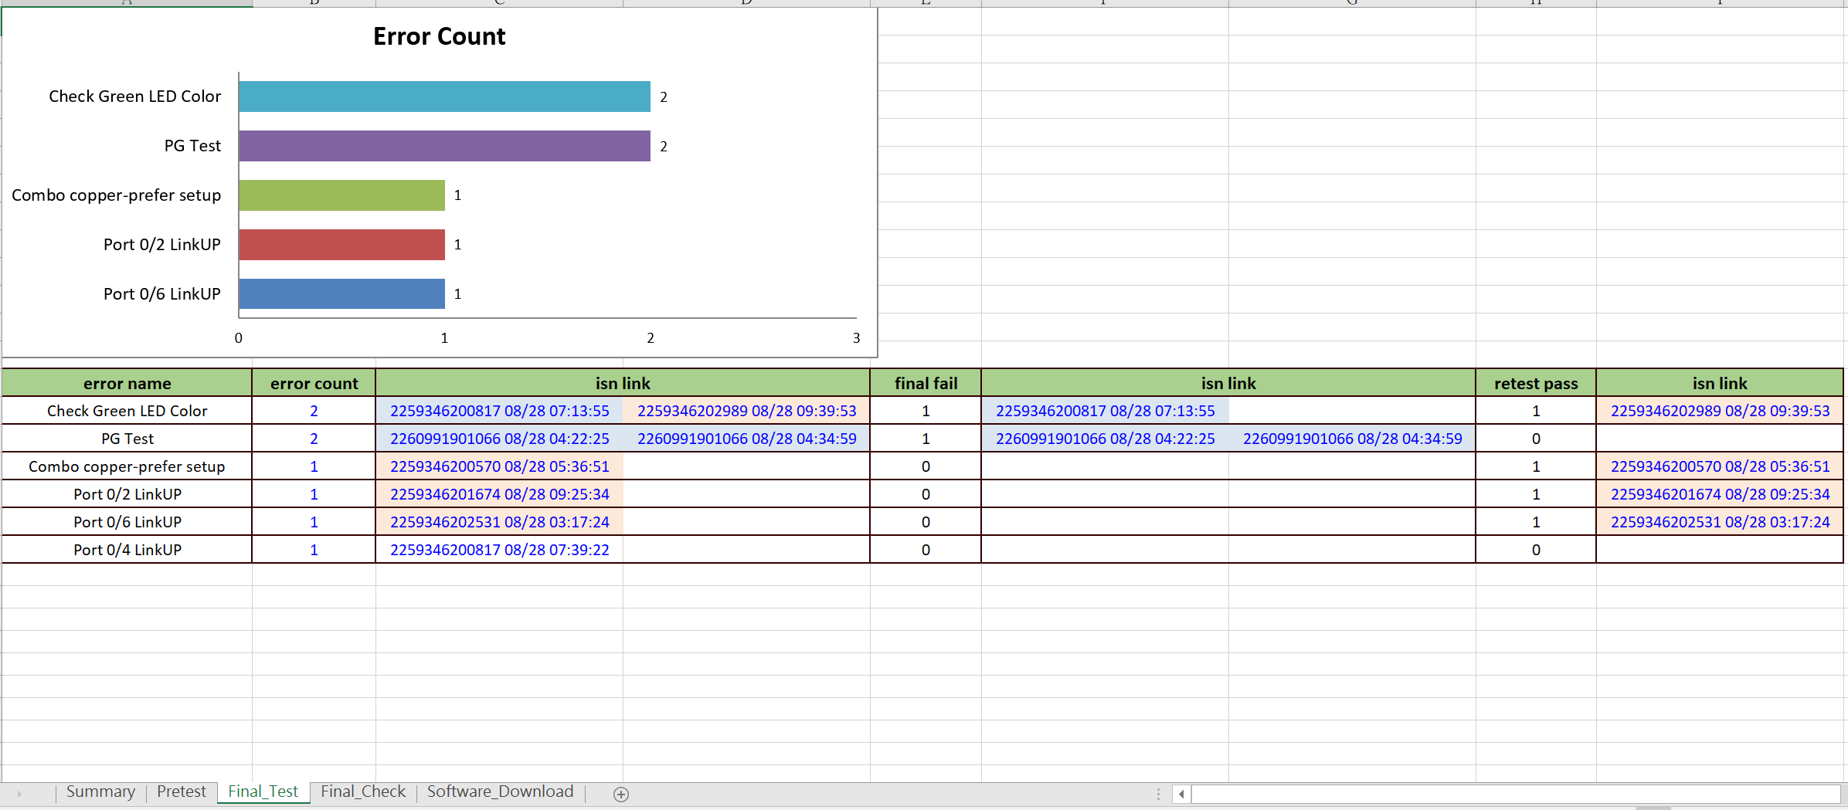
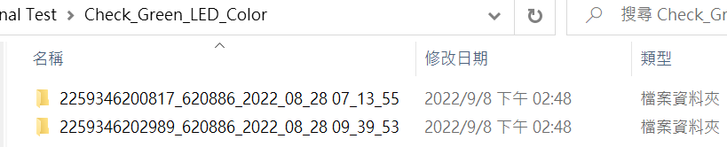
2022 Q3 績效報告 IPLAS小幫手介紹
IPLAS Summary report
各測站資料:
Error count圖表，顯示前五多的測項
顯示error count，其中超連結連結到該測項資料夾
顯示各測站的ISN(含時間)，如果為fail的會以藍色底顯示，retest則以紅色底顯示。
其中超連結會直接開啟該ISN的log

Slide 15
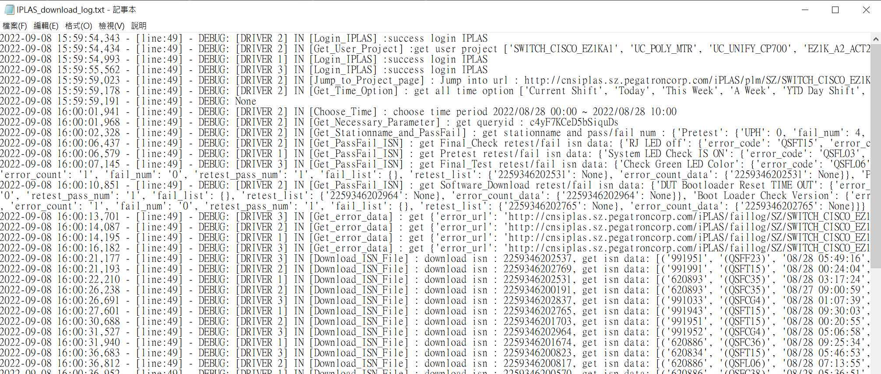
2022 Q3 績效報告 IPLAS小幫手介紹
IPLAS Download log
每次執行生成執行log方便開發者debug

Slide 16
2022 Q3 績效報告 IPLAS小幫手介紹
總結
目前進度: IPLAS截取資料、下載生產log並產生一份每日報告皆完成，剩下的註 冊到電腦排程、檢查必要資訊等整合部分還尚未完程，完程度為80%
未來展望: 增加使用者回饋、自動發郵件、分析fail log等功能

Slide 17
2022 Q3 績效報告 目錄Content
專案開發
內部專案開發
自我評價
遇到的困難及需要協助的地方
最想學習的項目
未來展望

Slide 18
2022 Q3 績效報告 自我評價
優 | 劣
自主學習 執行力不錯 待人和善 | 一開始就想把程式做到完美，會花比較多時間 到目前實作的專案個數比較少，經驗少

Slide 19
2022 Q3 績效報告 目錄Content
專案開發
內部專案開發
自我評價
遇到的困難及需要協助的地方
最想學習的項目
未來展望

Slide 20
2022 Q3 績效報告 遇到的困難及需要協助的地方
程式語言熟悉度與程式優化部分無從下手，目前是買書來看

Slide 21
2022 Q3 績效報告 目錄Content
專案開發
內部專案開發
自我評價
遇到的困難及需要協助的地方
最想學習的項目
未來展望

Slide 22
2022 Q3 績效報告 未來最想學習的項目
Python AI
Back end 知識

Slide 23
2022 Q3 績效報告 目錄Content
專案開發
內部專案開發
自我評價
遇到的困難及需要協助的地方
最想學習的項目
未來展望

Slide 24
2022 Q1 績效報告 未來展望
表達能力
有系統並且有邏輯的正確表達想說的問題
時間規劃
定期排程工作時間並且妥善分配
寫程式與應用
培養寫程式的語感與邏輯，寫出更優秀的程式架構與邏輯、更容易維護的程式，將其應用在工作與生活中

Slide 25


